Slide 1
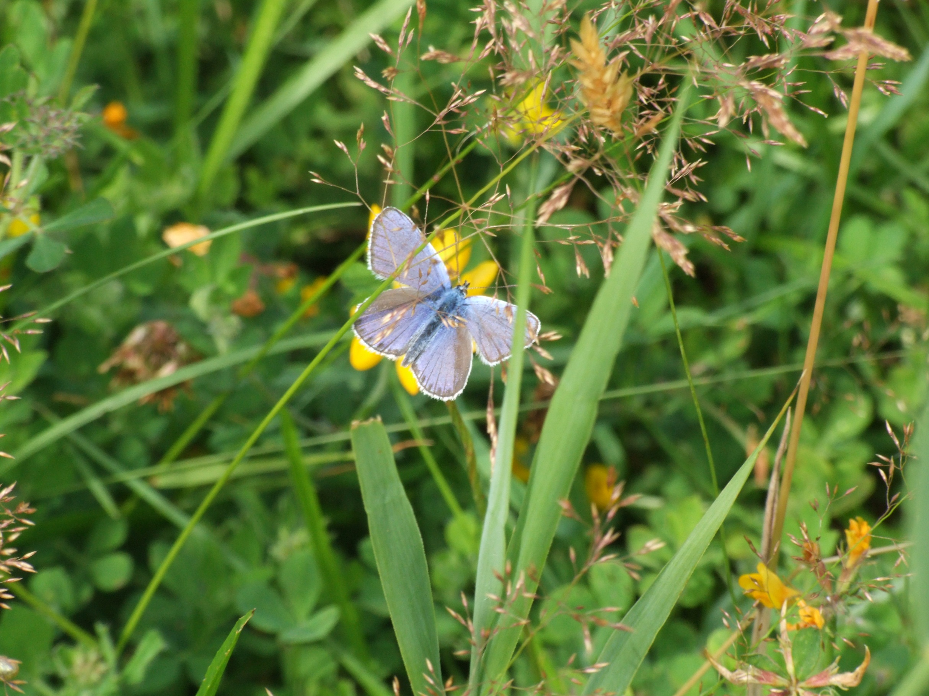
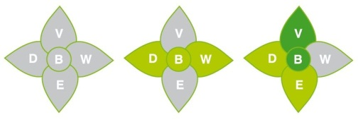
Cursus: De levende tuin
Dag 1
Verandering van een bestaande tuin in de levende tuin
Notes:
Wat is een levende tuin en hoe maak je die? De Branchevereniging voor Hoveniers en Groenvoorzieners (VHG) wil het concept 'De Levende Tuin' onder de aandacht brengen van de consumenten. Met dit concept wil VHG laten zien dat naast het genieten van een tuin ook andere maatschappelijke en economische waarden belangrijk zijn. Dit geldt dan niet alleen de bezitter van de tuin maar ook de samenleving. Zo draagt de levende tuin bij aan een grote variatie van planten en dieren, een verbeterde luchtkwaliteit, verkoeling, de opvang en aanwezigheid van water en het genieten van het voedsel uit eigen tuin. Een woning in een groene omgeving is meer waard dan in een verharde omgeving. Ten slotte biedt de tuin voor kinderen vaak het eerste contact met de natuur. In een levende tuin kunnen kinderen heerlijk spelen en allerhande beestjes en plantjes ontdekken.
Deze cursus is bedoeld om BBL cursisten vertrouwd te maken met het concept van de levende tuin waardoor ook hun handelingsbekwaamheid rondom dit concept toeneemt. Het gaat hierbij vooral om een gedragsverandering. In plaats van de beeldkwaliteit van een tuin wordt de functionaliteit daarvan leidend bij ontwerp, aanplant en beheer.
De rode draad voor de gehele cursus is de omvorming van een bestaande tuin in een levende tuin. Op de tweede cursusdag neemt iedere cursist informatiemateriaal (foto's en tekeningen/ontwerp) mee van een geselecteerde tuin. Op dag 4 van de cursus presenteert iedere cursist het resultaat van de omvorming van deze tuin naar een levende tuin. Tevens wordt gedurende de cursus op verschillende momenten het label van de levende tuin ingekleurd in relatie tot het uitgevoerde onderdeel.
De cursus beslaat vier dagen en wordt gegeven door eigen docenten en gastdocenten (bij voorkeur ondernemers). De volgende vier thema's (één thema per cursusdag) worden in de cursus behandeld:
1) Aanleg (inclusief de uitgangspunten voor ontwerp),
2) Onderhoud (beheer),
3) Beplanting, en
4) Integratie in een levende tuin.
Om te laten zien wat wordt bedoeld met (onderdelen van) de levende tuin vormen excursies naar interessante locaties integraal onderdeel van de cursus.

Slide 2
Opzet van de cursus
Duur: 4 keer een dag van 8 uur;
Beoordeling;
Bij voldoende beoordeling krijgt de cursist een branchegericht certificaat ‘de levende tuin’.
Notes:
Ad 1: Duur: Iedere dag duurt 8 uur en behandelt één thema.
De scholen plannen de vier dagen, bijvoorbeeld twee achtereenvolgende dagen plus na korte periode nog twee achtereenvolgende dagen, drie achtereenvolgende dagen plus na korte periode een dag etc.
Belangrijk is dat de cursist tijd heeft om het huiswerk te maken, namelijk de omvorming van een bestaande tuin in een levende tuin.
Ad 2: Beoordeling: Beoordeeld wordt op basis van 4 criteria:
Aanwezigheid; alle 4 de dagen moeten gevolgd zijn
Inzet: moet voldoende zijn
Kennistoets; moet minimaal een 5,0 zijn,
Presentatie rode draad opdracht; moet met een voldoende beoordeeld zijn. (beoordeling op basis van onvoldoende/voldoende/goed)
Ad 3: Bij positieve beoordeling ontvangt de cursist namens de VHG een branchegericht certificaat 'De levende tuin'.

Slide 3
Doel van de cursus
Rondom 'De levende tuin'
Vergroting van de bewustwording van de baten van de levende tuin;
Vergroting van de handelingsbekwaamheid om een levende tuin aan te leggen en in stand te houden;
In staat zijn om de baten van de levende tuin te communiceren met de klant.
Notes:
In het kort gaat het er om dat de cursist na afloop:
1) Met andere ogen naar de tuin kijkt
2) Weet waarom hij/zij iets doet (bewustwording);
3) Hoe dit moet worden gedaan (handelingsbekwaamheid), en
4) Hoe dit naar de klant kan worden gecommuniceerd ('ambassadeur')

Slide 4
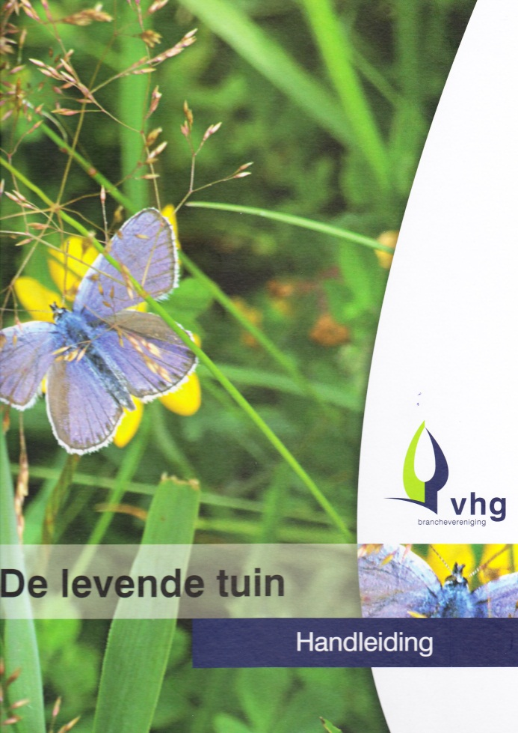
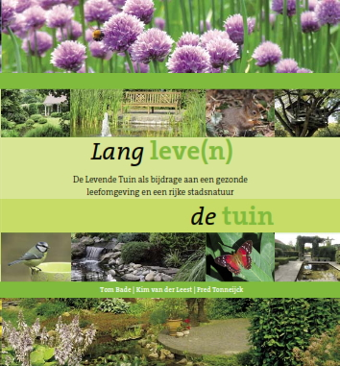
Traject van 'De levende tuin'
Leren
Kennis
Kunde
Notes:
In het kort ingaan op de achtergrond van deze cursus over de levende tuin.
Zowel het boekje als de handleiding voor de hoveniers is op de cursus aanwezig. Van beide is een digitale versie beschikbaar in de folder met Interessante literatuur.
Zie ook de website: http://www.vhg.org/vakgroepen/hoveniers/de-levende-tuin
Van 'kennis' naar 'kunde' naar 'leren'
Het concept van de levende tuin gaat om de baten voor eigenaar en omgeving bespreekbaar te maken door deze te verduidelijken (kwalitatief en kwantitatief), te communiceren en toe te passen.
Voor de hovenier: adviseren over alternatieven, ambassadeursrol, weten wat je doet en waarom.
1. De levende tuin is goed voor mens en milieu;
2. Ontwerpers en hoveniers kennen de meerwaarde van de levende tuin en dragen die uit;
3. Werkzaamheden rond de levende tuin worden gekoppeld aan lokaal beleid. Sommige gemeenten hebben subsidies voor de afkoppeling van hemelwater, andere voor de aanleg van dak- en gevelgroen etc.

Slide 5
De levende tuin
Tonen VHG film De levende tuin teaser consumenten
http://www.youtube.com/watch?v=4JZvuPmBKk4
Notes:
Film eindigt met de mogelijkheid om adressen op te vragen van hoveniers in de buurt.
Dus: Vraag het de hovenier en in dit geval de cursist.

Slide 6
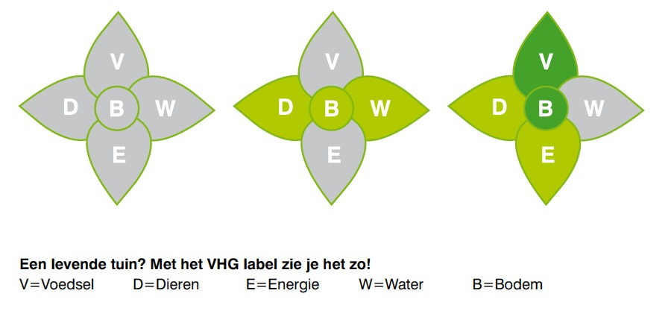
Score van een tuin: het label
Notes:
Hoeveel draagt een onderdeel bij aan het leven in de tuin? En zo ja op welk vlak dan? Om in één oogopslag te kunnen zien in hoeverre een onderdeel voldoet aan het principe van de levende tuin, is een label ontwikkeld. In de vorm van een bloem.
De bloem heeft vier bloemblaadjes. Elk bloemblaadje staat voor één belangrijk thema,
te weten: (D). Dieren, (E) Energie, (V) Voedsel, en (W) Water.
Bodem (B) is het hart van de bloem (de basis). Het gehele bloemlabel staat symbool voor een kwalitatieve indruk voor de mate van verlevendiging van de tuin. De levende tuin is er juist voor bedoeld om positief te worden beleefd. Iedereen moet er van kunnen genieten en ieder op eigen wijze. Dit geldt niet alleen de tuineigenaar maar ook de mensen (en dieren) in de buurt.
Het thema Energie (E) heeft twee betekenissen. De eerste is het energieverbruik (energiekosten). Voorbeeld: energie slurpende terrasverwarmers of lampen op zonne-energie. De tweede betreft de vraag hoeveel energie de mens van de tuin krijgt. Is deze alleen maar mooi of kun je er tot rust komen, kunnen kinderen er in spelen, ruikt de tuin lekker en is er schaduw etc.
Voor elk onderdeel van de bloem worden drie kleuren gebruikt. Deze kleuren staan symbool voor de overgang van een grijze stenen tuin naar een groene levende tuin. De gebruikte kleuren zijn:
Dit label moet worden gezien als een hulpmiddel. Het is geen keurmerk. Het is bedoeld om op een eenvoudige manier aan te geven of verbeteringen richting een levende tuin nuttig en mogelijk zijn.
Door de gehele cursus heen wordt op dit label teruggegrepen: scoren door inkleuring van het label

Slide 7
Inhoud van de cursus
Dag 1: Aanleg (inclusief criteria)
Dag 2: Beheer en onderhoud
Dag 3: Beplanting
Dag 4: Integratie in levende tuin
Examen
Evaluatie
Uitreiking van certificaat
Notes:
Iedere dag duurt 8 uur en behandelt één thema.
In dit thema wordt vooral gekeken naar de bodem en daaraan gerelateerde aspecten.

Slide 8
Dag 1: Thema aanleg
Kennisquiz
Rode draad opdracht: De levendigheid van jouw tuin
De bodem
Verharding
Verwerking van hemelwater in de tuin
Film over bodemschimmel (optie)
Evaluatie
Notes:
Kennisquiz
Rode draad opdracht: De levendigheid van jouw tuin
3. De bodem:
Informatieve film
Belangrijke aspecten van de bodem mbt levende tuin
Casus: Substraten
4. Verharding
Areaal
Materialen
Verwerking van hemelwater
Casus: Verharding
5. Verwerking van hemelwater in de tuin
Kwantitatieve informatie
Casus: De vijver
6. Film over bodemschimmels ter informatie (extra indien er tijd beschikbaar is)
7. Evaluatie

Slide 9
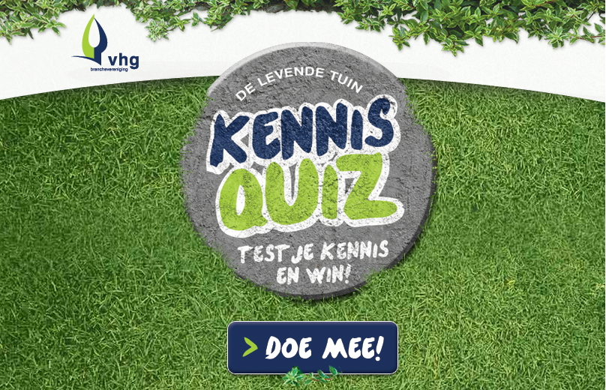
Kennisquiz
Notes:
Start onderdeel 1 van cursusdag 1: De quiz
De VHG heeft rondom het concept van de levende tuin deze quiz samengesteld:
Zie hiervoor Facebook pagina: https://www.facebook.com/langlevendetuin/app_1411886972357755
Aan iedere cursist wordt een enquêteformulier uitgereikt met multiple choice vragen, zie bijlage 1.1
De sheets die hierna volgen, worden gebruikt bij de bespreking van de antwoorden.

Slide 10
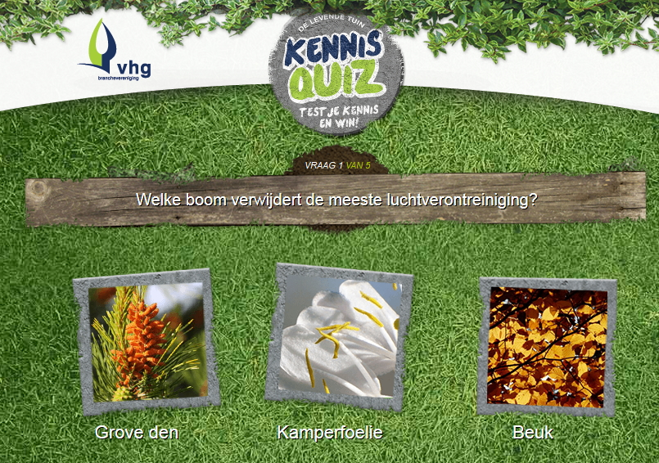
Vraag 1
Notes:
Goede antwoord: de beuk
Luchtverontreiniging is een cocktail van vele componenten. De belangrijkste componenten zijn: (1) fijnstof, (2) stikstofoxiden en (3) ozon. In Bijlage 1 van de Handleiding ‘De levende tuin’ voor hoveniers is in een tabel de effectiviteit vermeld waarmee houtige planten deze drie componenten uit de lucht verwijderen.
Om het juiste antwoord te vinden moeten de cursisten de getallen in de eerste drie kolommen bij elkaar optellen voor ieder van de drie genoemde soorten. Beuk komt er dan als beste uit. Grove den verwijdert weliswaar de meeste fijnstof maar fijnstof is slechts één van de componenten van luchtverontreiniging.
Lastige vraag, daarom direct discussie is goed! Cursisten moeten zich bewust worden van het volgende. Indien een klant beplanting wenst om de luchtkwaliteit te verbeteren, dan moet er eerst worden doorgevraagd om welk type luchtverontreiniging het gaat. Gaat het om verbetering van de algemene luchtkwaliteit of gaat het specifiek om een bepaalde component.
Rondom het effect van stedelijk groen op de luchtkwaliteit is het volgende leerzame boekje verschenen: Hiemstra, J.A., E. Schoenmaker-van der Bijl en A.E.G. Tonneijck, 2008. Bomen: Een verademing voor de stad. Uitgave van Plant Publicity Holland (PPH) en Vereniging van Hoveniers en Groenvoorzieners (VHG).
Een digitale versie van dit boekje is aanwezig in de map met interessante literatuur.

Slide 11
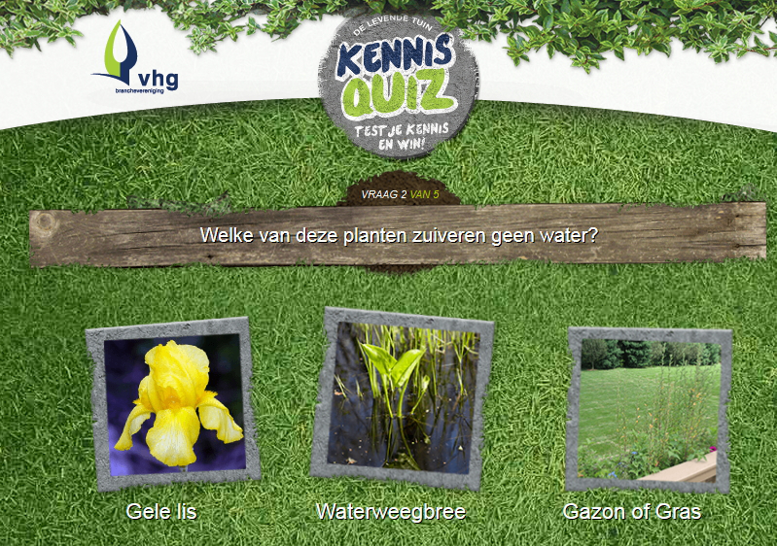
Vraag 2
Notes:
Goede antwoord: Gazon of gras
In principe zal ook gras net als elke andere plantensoort een zekere hoeveelheid verontreiniging uit water kunnen verwijderen. Gras in het gazon is echter geen water- of moerasplant en zal om die reden ook niet worden toegepast in helofytenfilters.

Slide 12
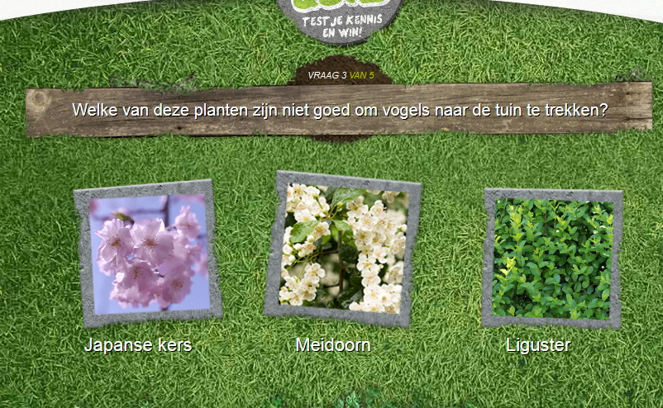
Vraag 3
Notes:
Goede antwoord: liguster
In de Handleiding ‘De levende tuin’ voor hoveniers is op pag. 78-80 een lijst vermeld met vogelvriendelijke beplanting.

Slide 13
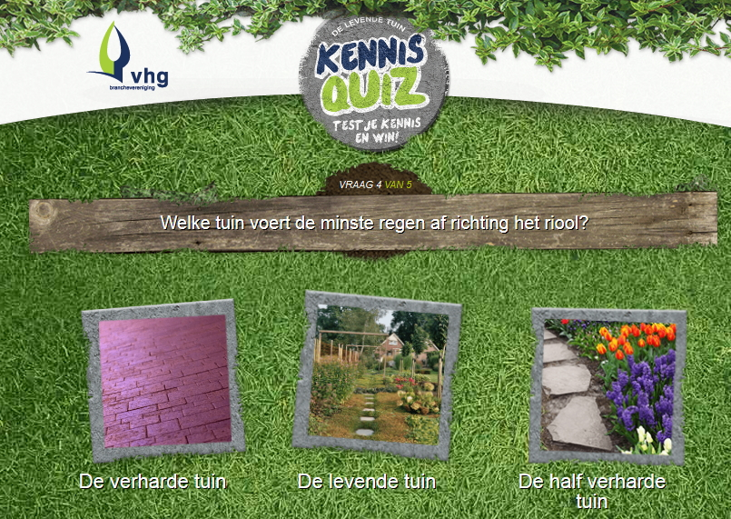
Vraag 4
Notes:
Goede antwoord: de levende tuin

Slide 14
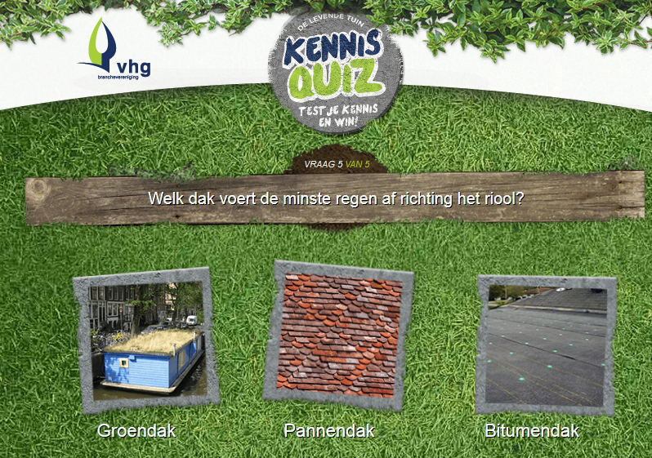
Vraag 5
Notes:
Goede antwoord: het groendak
Een extensief groendak, meestal een sedumdak, is minder effectief in het vasthouden van hemelwater dan een semi-intensief of intensief groendak. Als vuistregel geldt dat een groendak minimaal 50% van het hemelwater verwerkt en dus de afstroom door de regenpijp met 50% vermindert.

Slide 15
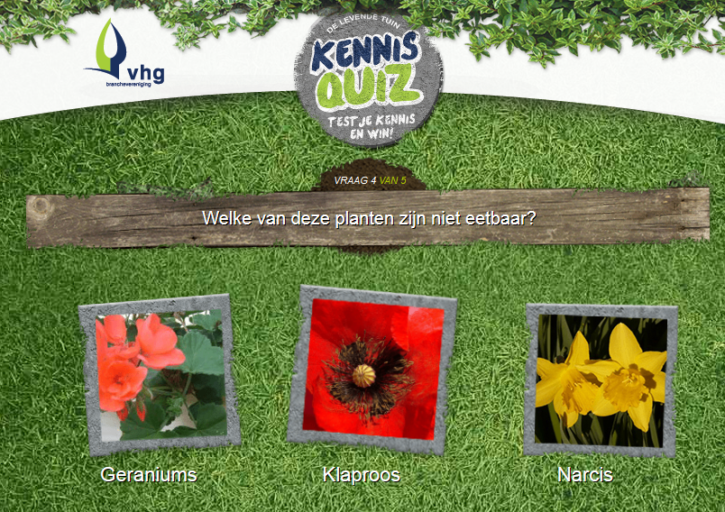
Vraag 6
Notes:
Goede antwoord: narcis
In de Handleiding ‘De levende tuin’ voor hoveniers zijn lijsten vermeld met eetbare planten op pagina’s 46, 47, 49-50, 52-53.

Slide 16
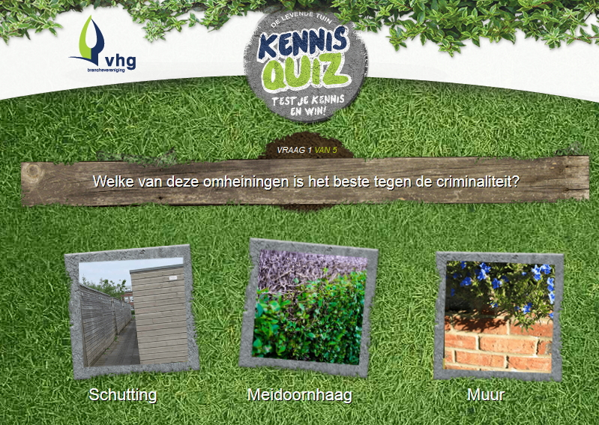
Vraag 7
Notes:
Goede antwoord: Meidoornhaag
De meest natuurlijke haag met vele voordelen voor de levende tuin, werkt ook het beste tegen criminaliteit en biedt tegelijkertijd voldoende privacy. Over een meidoornhaag klimmen, is niet aanlokkelijk. Een groene omgeving vermindert criminaliteit en vandalisme substantieel. Mits natuurlijk het groen goed wordt onderhouden. Verloederd groen werkt niet!
Wijken met groen hebben gemiddeld 42% minder criminaliteit dan wijken zonder groen.
De perceptie van veiligheid stijgt van 86% naar meer dan 89% in gebieden met groen.

Slide 17
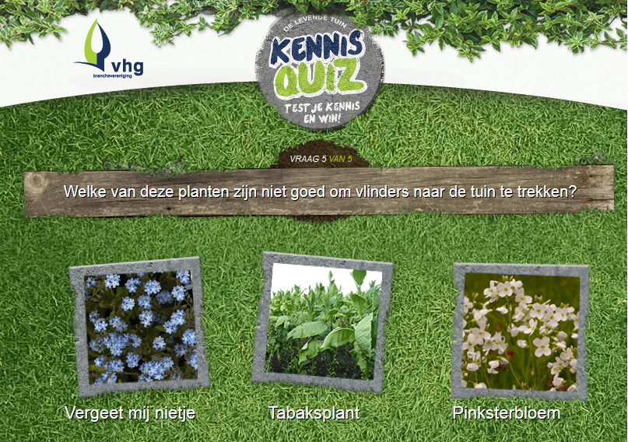
Vraag 8
Notes:
Goede antwoord: tabaksplant
In de Handleiding ‘De levende tuin’ voor hoveniers is een lijst vermeld op pag. 75-76 met planten die goed zijn voor vlinders.

Slide 18
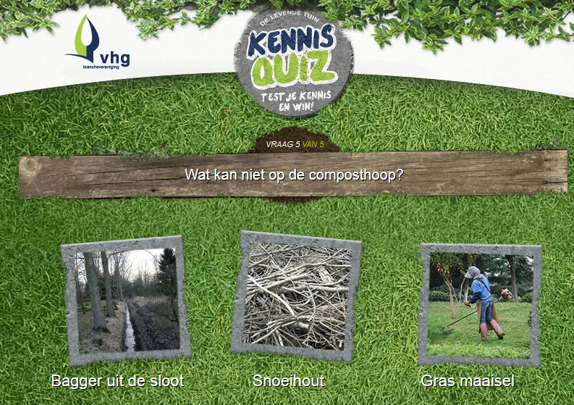
Vraag 9
Notes:
Goede antwoord: bagger uit de sloot
Bagger uit de sloot is vaak verontreinigd met een groot aantal componenten.

Slide 19
Rode draad opdracht:
De levendigheid van jouw tuin
Casus
1) Uitleg opdracht rode draad
2) Koppeling label
Notes:
Onderdeel 2 van cursusdag 1: : Rode draad opdracht, de levendigheid van jouw tuin
Uitleggen van de eindopdracht. Zie hiervoor bijlage 4, cursusopdracht met bijbehorend nakijkformulier.
Leerling neemt op dag 2 mee:
een aantal foto’s
een tuintekening of matenplan van een nog niet zo levende maar wel een mooie tuin.
Doel is dat de leerling nadenkt over maatregelen die ervoor zorgen dat de tuin meer levend wordt. Zo kan het label ingevuld worden voor en na. Einddoel: presenteren van de te nemen maatregelen.
Iedere cursusdag komt de rode draad opdracht terug. Op cursusdag 4 wordt het eindresultaat gepresenteerd waarbij iedere cursist aangeeft welke veranderingen in de tuin zijn aangebracht om tot een levende tuin te komen.
Hierbij wordt het ingekleurde label voor de tijdens de cursus ontwikkelde levende tuin vergeleken met het label dat in deze casus is ingekleurd.

Slide 20
De bodem
Tonen VHG film: De levende tuin_Thema Bodem
http://www.youtube.com/watch?v=cpBkw4E9Kb0
Notes:
Start onderdeel 3 van cursusdag 1: Theorie, De bodem
De bodem als basis voor de levend tuin.

Slide 21
De bodem in de levende tuin
Is er voldoende organisch materiaal?
Is er voldoende bodemleven?
Kan voldoende hemelwater in de bodem infiltreren?
Zijn maatregelen genomen om bodemerosie te voorkomen?
Is de bodem van goede kwaliteit qua structuur en textuur?
Kan worden afgezien van toepassing van kunstmest?
Notes:
Voor de aanleg van een levende tuin is meestal al een bepaalde soort bodem op de plek aanwezig. Is deze bodem geschikt als basis voor de levende tuin? Waar moet je zoal op letten?

Slide 22
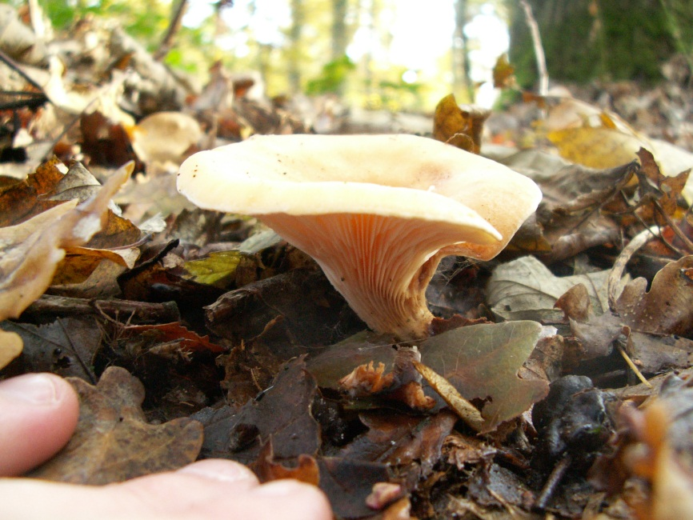
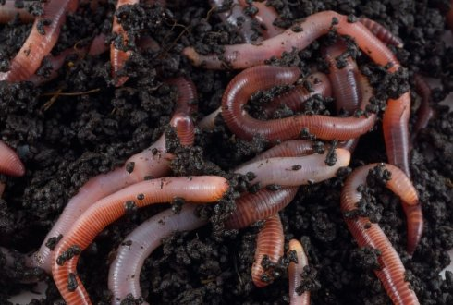
Bodem is ook leven!
Notes:
Bodembiodiversiteit: Het grote belang van bodemleven:
1) Sterke bemesting niet meer nodig;
2) Kunstmest maakt toepassing van chemische bestrijdingsmiddelen onontkoombaar;
3) Doorluchtbaarheid van de bodem wordt verbeterd:
4) Bodemstructuur en organische stof worden verbeterd.
Bodembiodiversiteit gaat zienderogen achteruit door o.a.:
1) Toepassing van kunstmest;
2) Bodembewerking (tillage);
3) Afname organische stof en humuszuren.

Slide 23
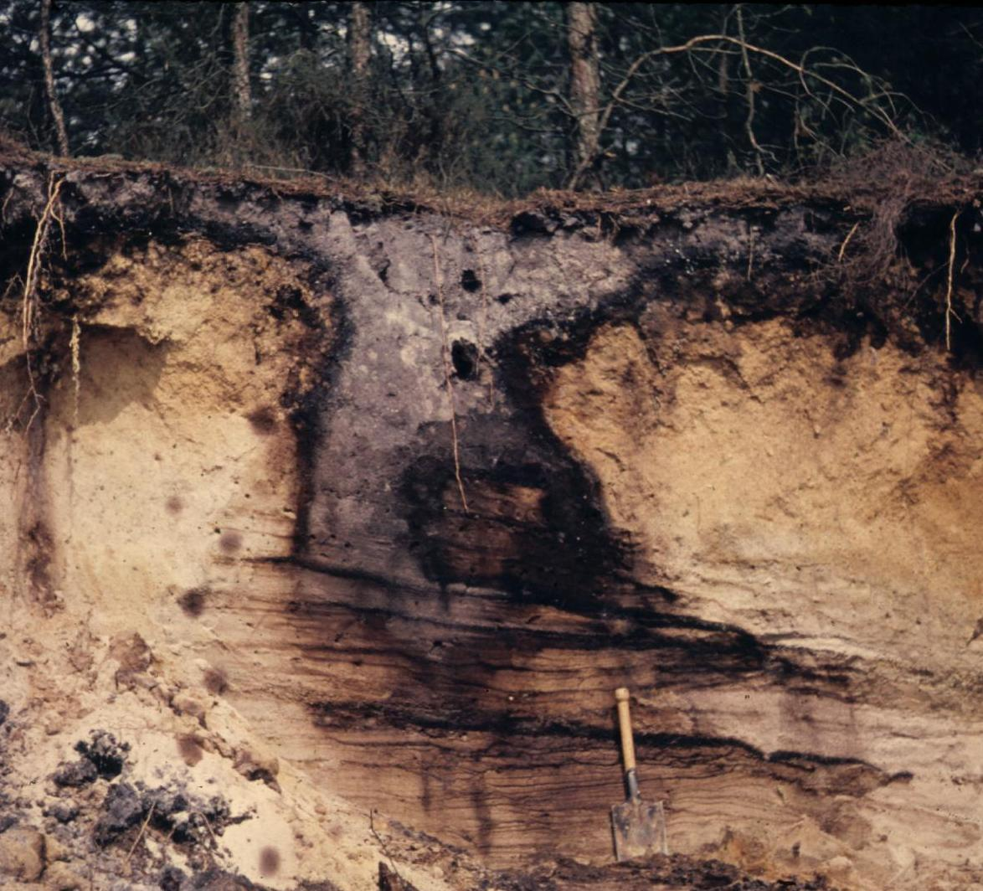
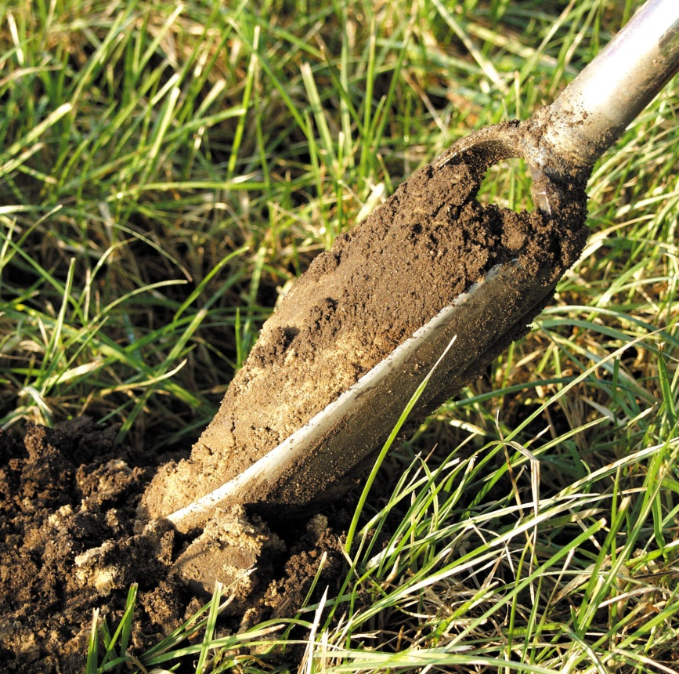
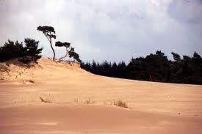
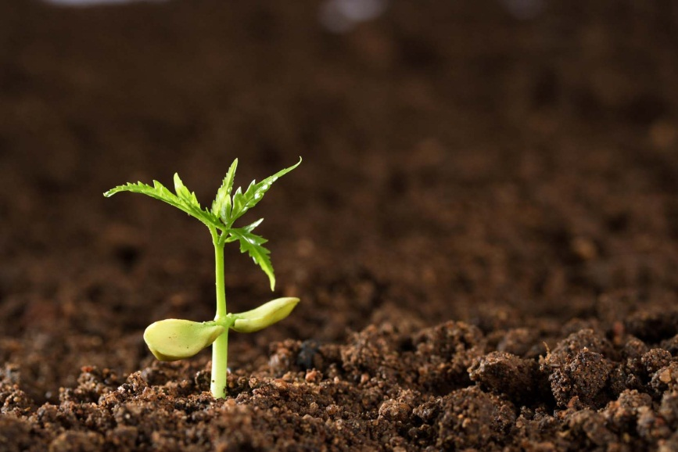
De bodem
Notes:
Voor beoordeling van de mate van leven in verschillende typen substraten (verschillende soorten grond zoals veen, zand en klei, substraten groendak, substraten gevelgroen, steenwol uit de glastuinbouw, hydrokorrels etc.) kan hier een kleine toets worden uitgevoerd.
OPTIONEEL:
Met behulp van afbeeldingen en/of aanwezige materialen:
1) De verwachte hoeveelheid leven vaststellen in verschillende substraten;
2) De substraten schikken op de verwachte hoeveelheid leven;
3) Geef per substraat aan welke handelingen de hovenier moet doen voor een goede groei van planten;
4) Welke conclusies trek je hieruit voor het belang van de hoeveelheid leven in de bodem?

Slide 24
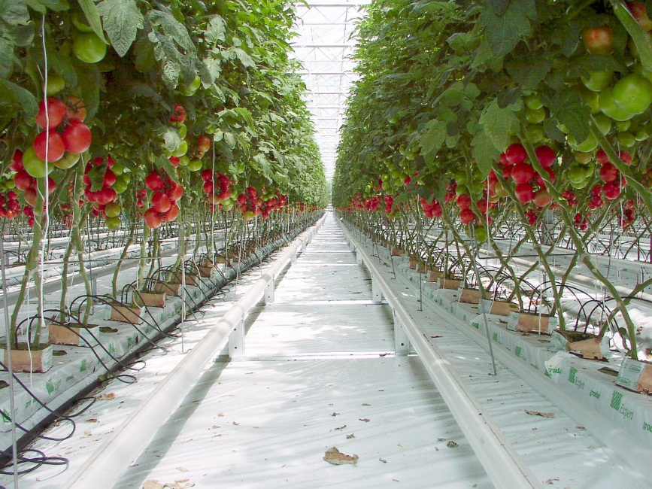
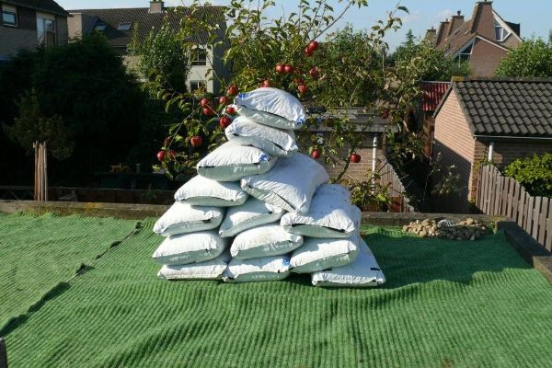
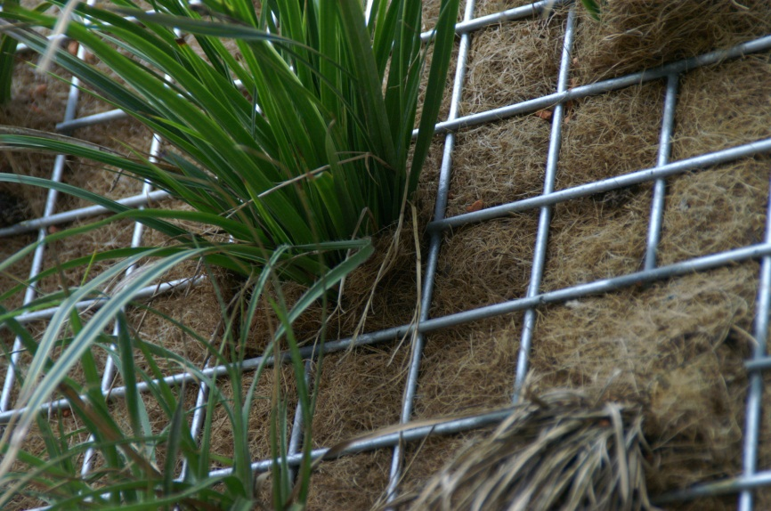
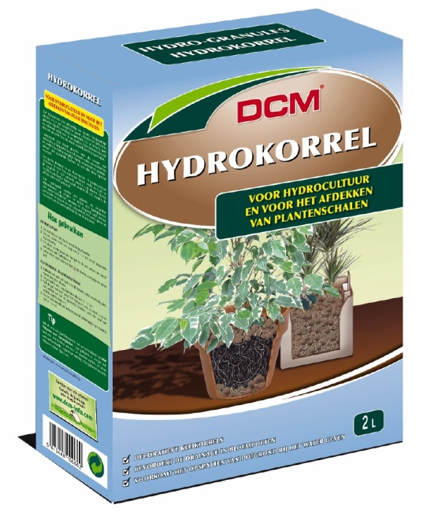
Dit is ook bodem!

Slide 25
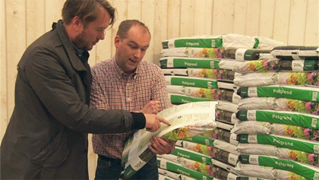
Zuinig zijn op onze bodem, wereldwijd!
http://keuringsdienstvanwaarde.kro.nl/seizoenen/2014/afleveringen/16-01-2014
Notes:
Bij thema bodem: aflevering potgrond van keuringsdienst van waarde:
Door ons overmatig gebruik van veen (hoofdbestanddeel van potgrond en tuinturf) worden grote veengebieden in Scandinavië, Letland en Rusland aangetast. Dit is slecht voor de natuur en de CO2-uitstoot.
Betere alternatieven voor tuinturf en potgrond: uitgaan van de bodem die er is, en gebruik maken van compost uit eigen omgeving (kan eigen compost zijn maar ook bladcompost uit Nederland). Door middel van plantengroei kun je de bodem ook geleidelijk aan verbeteren. Dit betekent dat in de tijd steeds andere plantensoorten worden toegepast, te beginnen bij bodemverbeteraars.
Voor klanten die zelf geen composthoop hebben, potgrond op basis van kokosvezel.

Slide 26
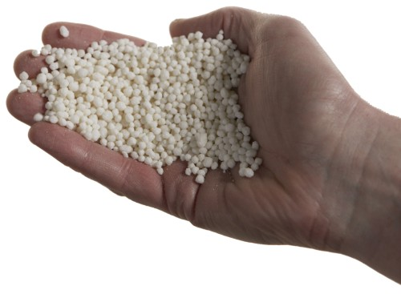
Casus bodem
Hoe toepassing van kunstmest te voorkomen?
Notes:
Casus: bodem
Mevrouw Jansen gebruikt bakken met kunstmest in haar tuin. Anders groeit er niets. Toepassing van kunstmest heeft nadelige gevolgen voor het milieu.
Kan het ook anders? Wat moet mevrouw Jansen doen om gebruik van kunstmest te vermijden?
Zie bijlage 1.3
Laat deze casus in groepen uitwerken.

Slide 27
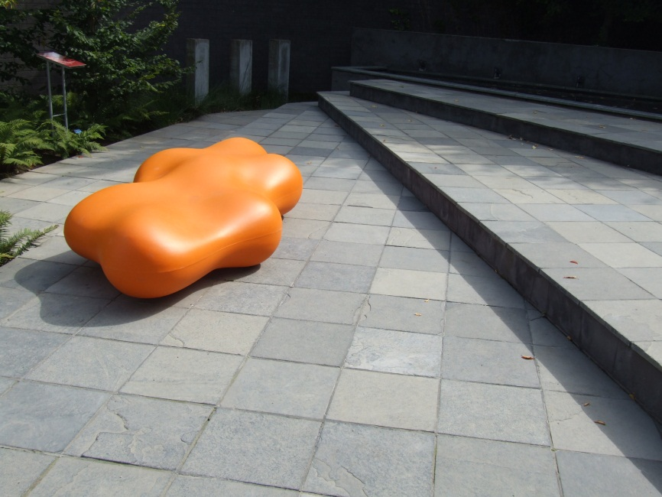
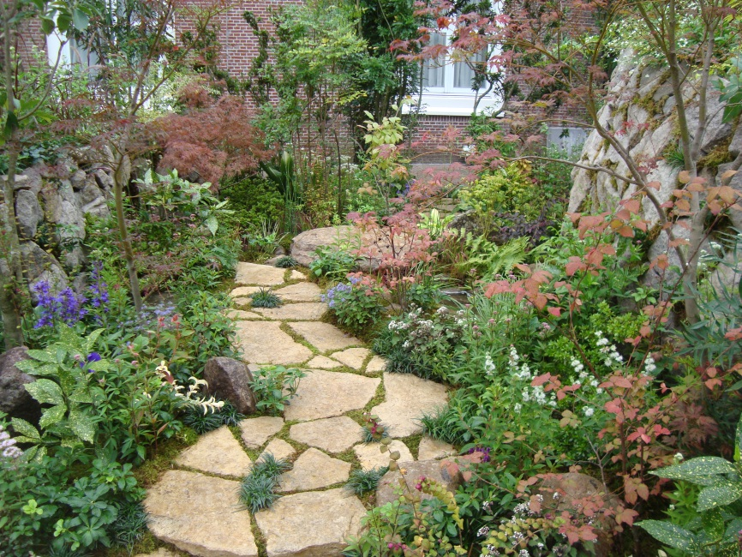
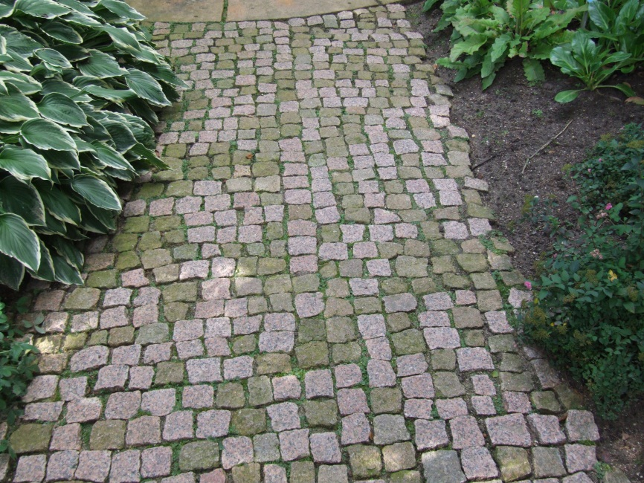
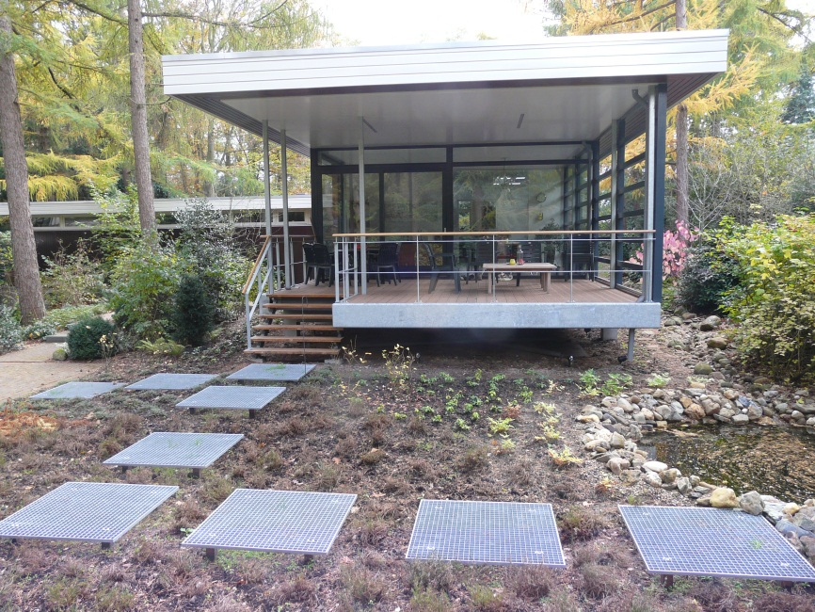
Verharding
Notes:
Start onderdeel 4 van cursusdag 1: Theorie Verharding
Verschillende vormen van verharding in relatie tot run-off van hemelwater en bodeminfiltratie.
Doel: voorkom afstroom van hemelwater de tuin uit en verwerk hemelwater in de tuin.
Het effect van verharding op de afstroom van hemelwater is afhankelijk van:
(1) areaal van verharding,
(2) manier van toepassing (met of zonder voegen, afschot), en
(3) keuze van materialen (waterdoorlatendheid)

Slide 28
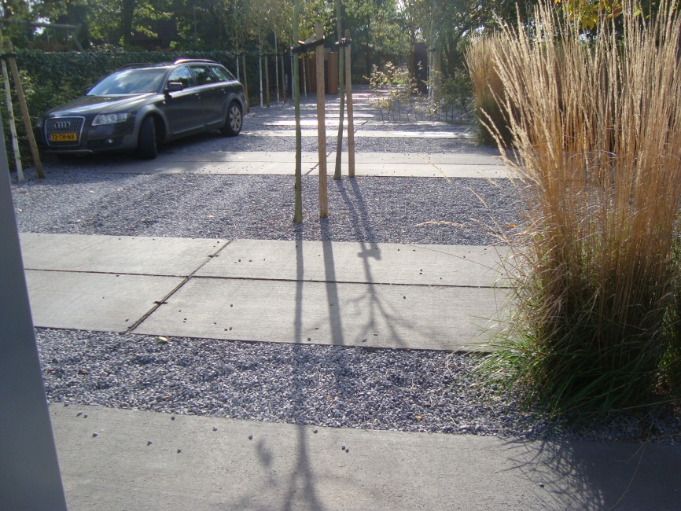
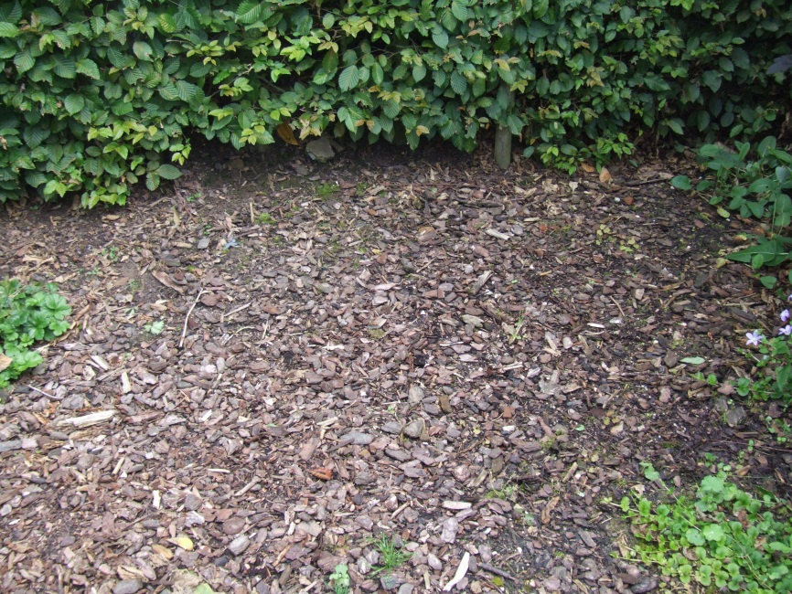
Verharding: Materialen
Notes:
Verschillende typen materialen zijn in verschillende mate doordringbaar voor water.
Hoe groter deze doordringbaarheid hoe meer hemelwater in de bodem kan infiltreren en hoe geringer de afstroom van hemelwater naar de omgeving van de tuin, het riool en het oppervlaktewater.
Halfverhardingen, grind, boomschors, grastegels, schelpen.
Voorbeeldmaterialen laten zien, liefst bij een bedrijf: demonstratiemateriaal

Slide 29
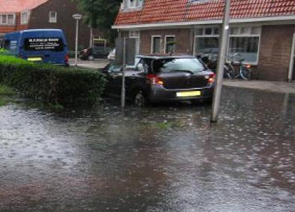
Plensbuien nemen toe!
Notes:
Start onderdeel 5 van cursusdag 1: Casus verwerking van hemelwater in de tuin
Het probleem:
De waterhuishouding van onze steden staat onder druk. Door de klimaatverandering stijgt de hoeveelheid neerslag. Vooral in de wintermaanden nemen de plensbuien toe. In de stad staan regelmatig straten blank en lopen kelders onder water. De afvoer van veel neerslag via het rioolstelsel leidt tot een snelle toevoer van water van een slechte kwaliteit naar onze rivieren. De capaciteit van rioolstelsels zal nooit voldoende zijn om de plensbuien te kunnen verwerken. In de steden wordt meer en meer het regenwater afgekoppeld om wateroverlast te voorkomen.
Gelijkertijd worden onze zomers warmer en droger. De afwisseling van natte en droge perioden en de mogelijke wateroverlast roepen op tot duurzame buffering van de neerslag in onze steden zelf. Het belang van waterbuffering behoeft in het volgebouwde Nederland geen uitgebreide uitleg. Als stelregel geldt dat nieuw te verharden gebied moet worden gecompenseerd door extra open water van tenminste 10 procent van het te verharden oppervlak. Maar in onze steden is ruimte schaars. Kunnen tuinen hier een rol spelen om het water in de stad te houden?

Slide 30
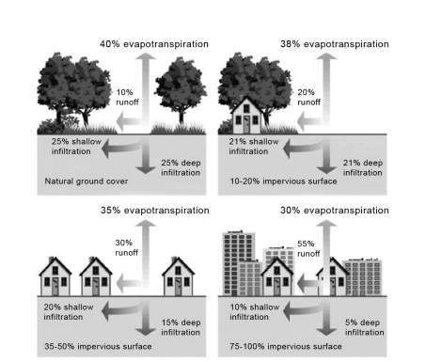
Verwerking van hemelwater
Notes:
In de natuur stroomt 10 procent van de neerslag over het grondoppervlak af naar open water. In de compacte stad met 75-100 procent verhard oppervlak loopt dit percentage op tot wel 55 procent. Bij toenemende verharding neemt de hoeveelheid neerslag die lokaal wordt gebufferd, navenant af. Bodeminfiltratie wordt het sterkst gereduceerd; van 50 procent in de natuur tot maar 15 procent in de compacte stad. Ook de totale verdamping - de zogenaamde evapotranspiratie - neemt af. Evapotranspiratie beschrijft de totale hoeveelheid waterdamp als gevolg van verdamping van water vanuit de bodem, het natte bladerdak en het oppervlaktewater (evaporatie) en vanuit de huidmondjes van de bladeren (transpiratie). Compensatie van het te verharden oppervlak met 10 procent open water is duidelijk onvoldoende voor duurzame waterbuffering.
Hoe minder groen areaal in de stad, des te minder water er verdampt en in de bodem infiltreert, en des te groter het percentage afstromend water na neerslag wordt.

Slide 31
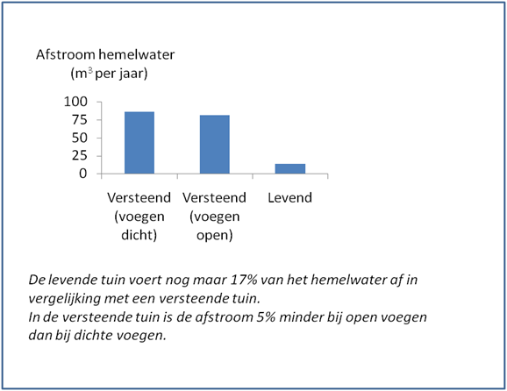
Verwerking hemelwater in de tuin
Notes:
Voegen open laten is beter dan voegen dichtsmeren!
Zijn planten tussen de stenen nu een zorg of een zegen?

Slide 32
Casus verharding
Casus
1) Maak een tekening/schets van een simpele tuin met maximaal 20% verharding;
2) Waterdoorlatendheid van verschillende soorten verharding.
Notes:
Casus
Alle leerlingen een tekening/schets laten maken van een simpele tuin met maximaal 20% verharding: vooral letten op verdeling van verharding over de tuin. Hierna vergelijken en de verschillende ideeën bespreken, vooral focussen op de vele mogelijkheden van invulling, 20% verharding kan je op vele manieren aanleggen.
Verschillende typen van verharding. Hoe waterdoorlatend zijn verschillende soorten verharding? Dit aangrijpen om over de functie van de bodem als spons te praten. Deze functie kan eventueel worden aangetoond met filtratie proeven.

Slide 33
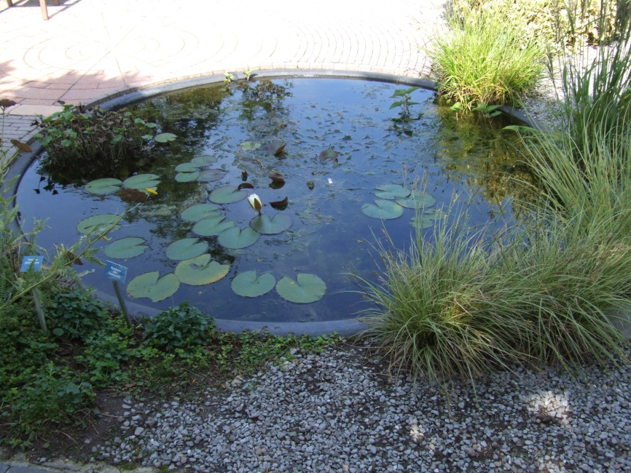
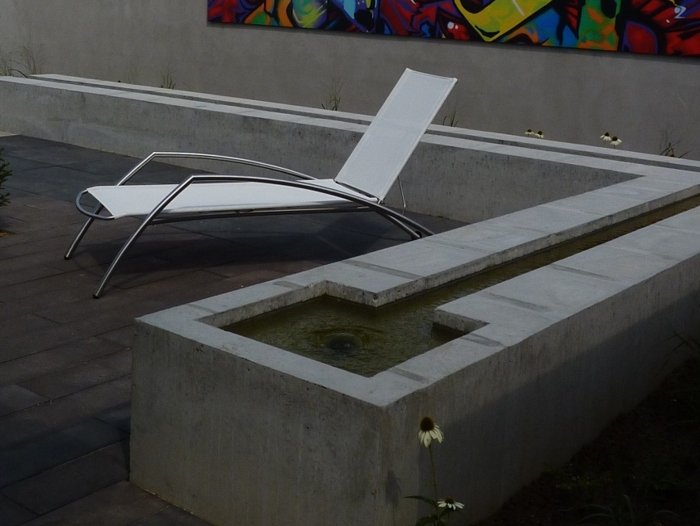
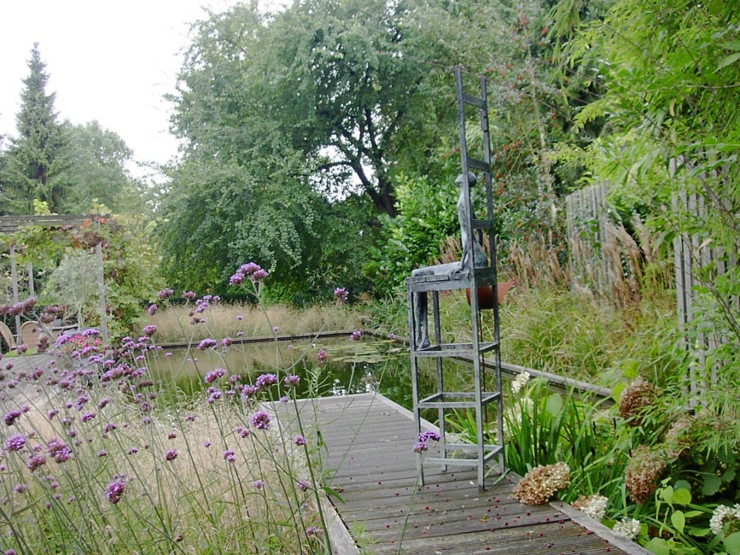
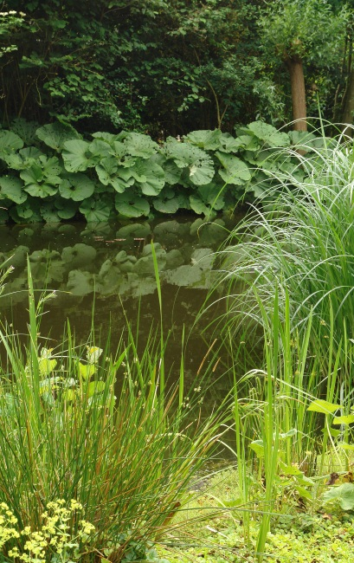
De vijver
Notes:
Als introductie voor de casus vijver

Slide 34
Casus: Vijver voor de levende tuin
Casus:
De opdracht: ontwerp een vijver die bijdraagt aan de verplichte verwerking van het hemelwater op het perceel en die tevens meerwaarde heeft voor de levende tuin.
Ga ervan uit dat de grootte van de vijver groter of gelijk moet zijn aan de hoeveelheid neerslag die per jaar op de kavel valt.
Notes:
De casus:
Een ondernemer heeft een perceel van 1 hectare waarop hij een pand wil neerzetten van 20 bij 10 meter. Hij krijgt alleen toestemming van de vergunningverlener indien het hemelwater dat op het pand valt, volledig lokaal wordt verwerkt en niet wordt afgevoerd richting het riool.
De ondernemer gaat niet in verzet tegen deze beslissing temeer daar hij van plan was een tuin aan te leggen met een vijver. Hij ziet zijn kans schoon om de geplande vijver een rol te laten spelen bij de lokale verwerking van het hemelwater .
De opdracht is om een vijver te ontwerpen die bijdraagt aan de verplichte verwerking van het hemelwater en die tevens meerwaarde heeft voor de levende tuin.
Aandachtspunten o.a.
Geen afstroom van hemelwater uit de tuin,
Volume van de vijver,
Hoe komt het hemelwater van het dak in de vijver,
Oevervegetatie, en
Eventueel, zuivering van het hemelwater.

Slide 35
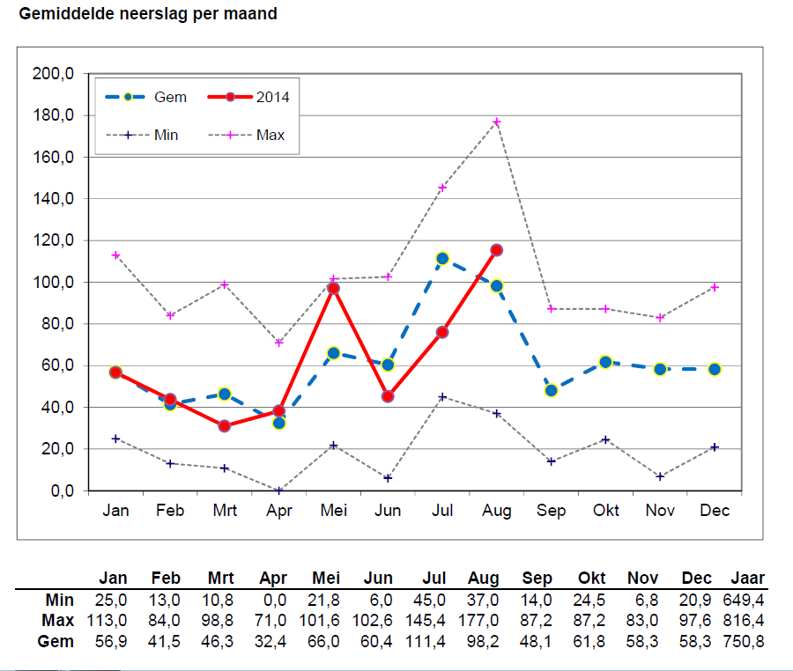
Gegevens: Gemiddelde neerslag

Slide 36
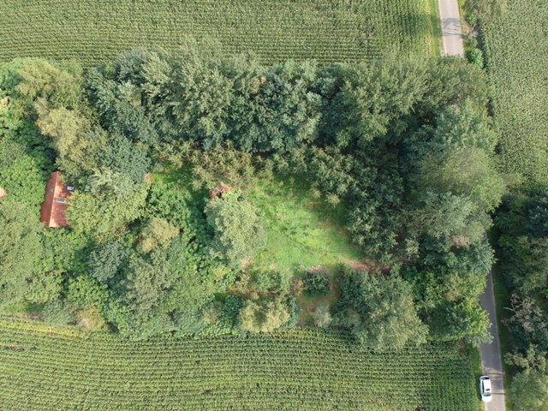
Gegevens: Kavel 37x27 m

Slide 37
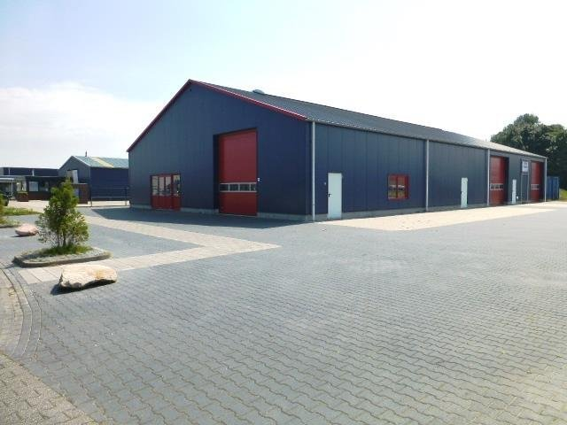
Gegevens: pand 20 x 10 m

Slide 38
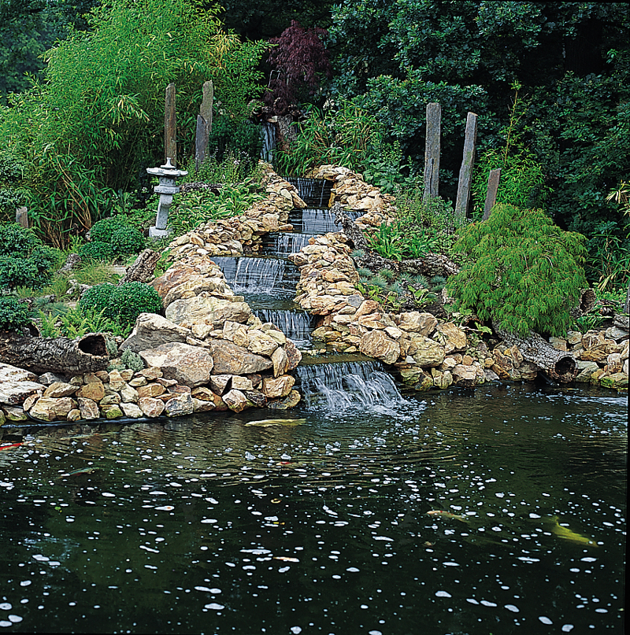
Bespreking casus vijver
Notes:
Bij bespreking van het resultaat
Belangrijk aspect is de rol van de vijver in relatie tot de biodiversiteit in de levende tuin.
Natuurvriendelijke oevers
Natuurvriendelijke oevers zijn oevers waarbij we naast de waterkerende functie nadrukkelijk rekening houden met biodiversiteit. Natuurvriendelijke oevers zijn belangrijk voor de waterkwaliteit. Sommige planten en dieren die in het oppervlaktewater voorkomen, hebben plaatsen nodig op de oever waarin zij bijvoorbeeld kunnen schuilen. Ook kunnen kikkers en padden in ondiep water hun eitjes afzetten. Hoe meer de natuur zijn gang kan gaan, hoe beter de kwaliteit van het oppervlaktewater wordt. Het resultaat is helder en gezond oppervlaktewater. En een natuurlijke uitstraling geeft voor de meeste mensen ook een veel prettiger beeld.
Een oever wordt natuurvriendelijker naarmate groepen planten en dieren die er van nature thuis horen er voordeel van ondervinden. Een belangrijk kenmerk is de natuurlijke overgang van nat naar droog: meestal hebben natuurvriendelijke oevers flauwe taluds waarbij een duidelijke variatie in de begroeiing waarneembaar is.
Dus ook: Hoe langer de lengte van de oever (is de omtrek van de vijver) hoe meer verschillende plantensoorten ruimte vinden om te groeien. Bij gelijkblijvende inhoud hebben ronde vijvers de kortste oeverlengte en bieden dus de minste ruimte aan planten!
Eventueel: Helofytenfilters voor reiniging van water (zie ook de handleiding)

Slide 39
Casus 1.6
Casus 1.6
Excursies en gastlessen, voorbereiding.
Om je kennis over de Levende Tuin te verbreden is het belangrijk om buiten school te kijken hoe de theorie in praktijk wordt gebracht. We gaan daarom op excursie en vragen deskundigen om een gastles te geven .

Slide 40
Casus 1.7 Hoeveel water kan zand vasthouden?

Slide 41
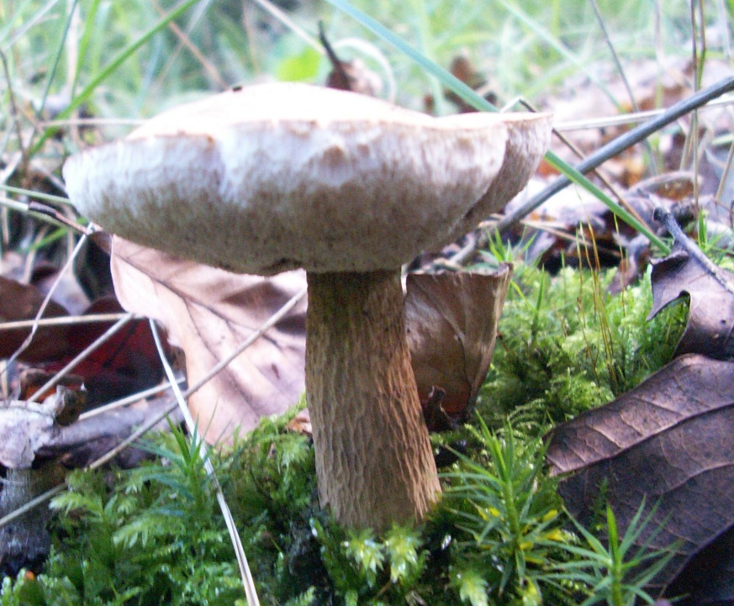
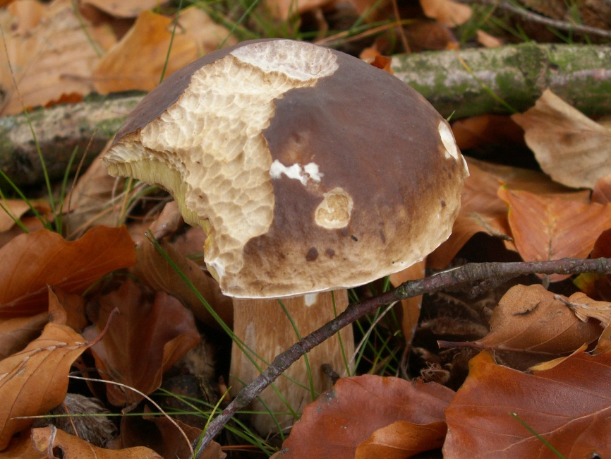
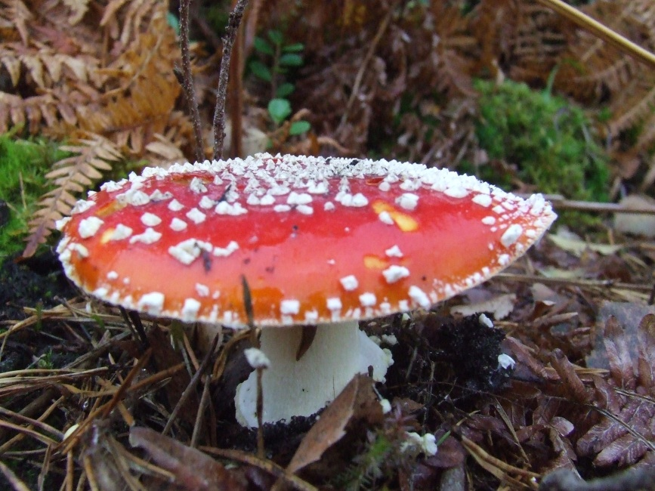
Extra ter informatie
Film van Paul Stamets over bodemschimmels/ mycorrhiza
Notes:
Start onderdeel 6 van cursusdag 1: Film over bodemschimmels (optioneel)
Deze video kan ook bij het thema onderhoud. Een levende bodem maakt chemie overbodig.
Film van Paul Stametz (in het Engels) over het grote belang van bodemschimmels.
Link: http://www.ted.com/talks/paul_stamets_on_6_ways_mushrooms_can_save_the_world.html
Eventueel:
1) Wat betekenen heksenkringen?
3) Wat is het grootste levende organisme ter wereld?
In april 2003 werd in het Malheur National Forest in de Amerikaanse staat Oregon een sombere honingzwam ontdekt van naar schatting 2400 jaar oud met een ondergronds mycelium omvang van 8,9 km². Daarmee is deze schimmel het grootste organisme ter wereld. Ook in Zwitserland in het Nationaal Park in de streek Engadin komt deze schimmel met een grote omvang voor. Hier is de schimmel ongeveer duizend jaar oud en ongeveer 800 meter lang en 500 meter breed.

Slide 42
Evaluatie dag 1
Nabespreking
Notes:
Plenaire nabespreking. Korte afsluitende discussie over deze cursusdag is niet alleen van belang voor de volgende cursusdag maar ook om te bezien of de opzet van de (pilot) cursus moet worden aangepast.
1) Wat heb je geleerd?
2) Wat ging je goed af?
3) Wat minder of was moeilijk?
4) Kun je het geleerde gebruiken in je dagdagelijkse werk?

